Slide 1







Livret d’accueil
du licencié
Saison 2026-2027

Slide 2






BIENVENUE DANS L’ÉCOSYSTÈME FÉDÉRAL !
FFBaD
    Performance sportive et haut-niveau
    Structuration des clubs avec l'emploi et les équipements
    Développement du badminton féminin
    Valorisation des bénévoles
Montant reversé par licence = 31.85€
Page 2
Ligue AURA Badminton
    Compétitions Régionales
    Formations diverses
    Accompagnement clubs/comités
    Labels structurants
    Filière d’accès au haut-niveau
    Suivi des équipements
Montant reversé par licence = 21.75€
Page 3-4
Comité de l’Isère Badminton
    Suivi, visite et création de clubs
    Détection des jeunes talents
    Formation de proximité
    Compétitions départementales
    Mutualisation entre clubs
Montant reversé par licence = 13€
Page 5-6
Badminton Club de Meylan
    Projet de club
    Compétition
    Loisir et Jeu Libre
    Tournoi du Club
    Projets innovants
    Convivialité
Montant reversé par licence = X€
Page 7-10

Slide 3


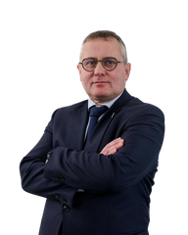








Mot d’accueil
Bienvenue dans votre club !
Comme les 2 000 autres clubs affiliés à la Fédération Française de Badminton (FFBaD), votre club propose une offre de pratique riche et adaptée à tous : débutants, passionnés ou compétiteurs.
Vous y trouverez un environnement convivial et motivant pour pratiquer le badminton que vous aimez, à votre rythme, dans un cadre propice à l’épanouissement personnel et collectif.
La Fédération Française de Badminton, forte de plus de 245 000 licenciés à travers tous les territoires, tire sa richesse de l’engagement et de la diversité de ses membres.
Prenez le plein d'émotions dans votre club !
Franck LAURENT, président de la FFBaD
Notre ambition
Chiffres clés
    SPORTIVE
    PROMOTIONNELLE
    ECONOMIQUE
    SOCIETALE
    REGLEMENTAIRE
    ORGANISATIONNELLE
    DISCIPLINES ASSOCIEES
2 000
3 600
CLUBS AFFILIÉS
TOURNOIS ANNUELS
245 000
+ 1 000
LICENCIÉS
ÉCOLES DE BAD LABELLISÉES
70
PROFESSIONNELS
1
SPORT SCOLAIRE
SPORT MIXTE
SPORT OLYMPIQUE
Consultez le projet de la FFBaD :
DES DIZAINES DE FORMATS DE PARTIQUES
AUTANT DE RAISONS DE JOUER AU BAD !
Temps Forts
CHAMPIONNATS DE FRANCE PARABADMINTON
CHAMPIONNATS DE FRANCE VETERANS
20-25 octobre 2026
Arena Grand Paris (93)
13-14 février 2027
Lieu en attente
5-6 juin 2027
Lieu en attente
16-17 janvier 2027
Gien (45)
15-16 mai 2027
Clermont Ferrand (63)
YONEX INTERNATIONAUX DE FRANCE
CHAMPIONNATS DE FRANCE ELITE
CHAMPIONNATS DE FRANCE JEUNES
ffbad.org
FFBaD
ffbad
FFBaD
Fédération Française de Badminton
FÉDÉRATION FRANÇAISE
DE BADMINTON

Slide 4




Mot d’accueil
Bienvenue à vous dans le monde fédéral ! En prenant votre licence dans nos clubs, vous entrez dans un écosystème sportif structuré et où chaque échelon joue un rôle primordial dans le développement de notre sport sous toutes ses facettes ! Nous vous souhaitons une très belle année de badminton et nous espérons que votre expérience de badiste sera la plus réussie possible ! Nous nous tenons, chacun d’entre nous, à votre disposition en cas de questions ou de soucis !
Laure GRANGEON, présidente de la ligue AURA Badminton
Notre philosophie
Chiffres clés
    FEDERER
    RAYONNER
    ACCOMPAGNER
    PERFORMER
197
102
CLUBS
ECOLES DE BAD LABELLISÉES
29 700
12
LICENCIÉS
JOUEURS AU PÖLE ESPOIRS
10
14
Consultez le projet de la Ligue
Découvrir notre équipe
SALARIÉS
ELUS
DES CENTAINES DE RAISONS DE JOUER AU BAD !
Temps Forts
CHAMPIONNAT RÉGIONAL VÉTÉRANS
FZ FORZA ALPES
INTERNATIONAL U19
VALENCE ALPES INTERNATIONAL
21-22 novembre 2026
Lieu en attente
3-4 avril 2027
12-13 juin 2027
CHAMPIONNAT RÉGIONAL DOUBLES ET MIXTE ADULTES
CHAMPIONNAT RÉGIONAL JEUNES
ASSEMBLEE GENERALE
10-11 octobre 2026
Lieu en attente
6-7 mars 2027
Voiron (38)
Mai 2027
badminton-aura.org
Ligue Auvergne Rhône-Alpes Badminton
ligueaurabadminton
Ligue Auvergne Rhône-Alpes Badminton
Ligue Auvergne Rhône-Alpes Badminton
LIGUE AUVERGNE-RHÔNE-ALPES
DE BADMINTON

Slide 5
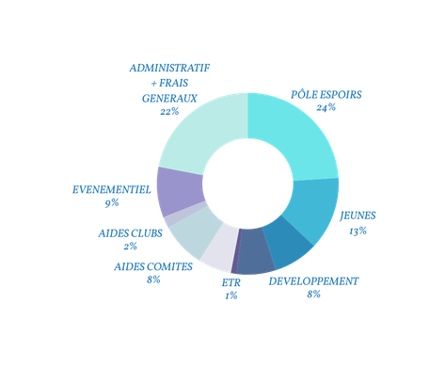




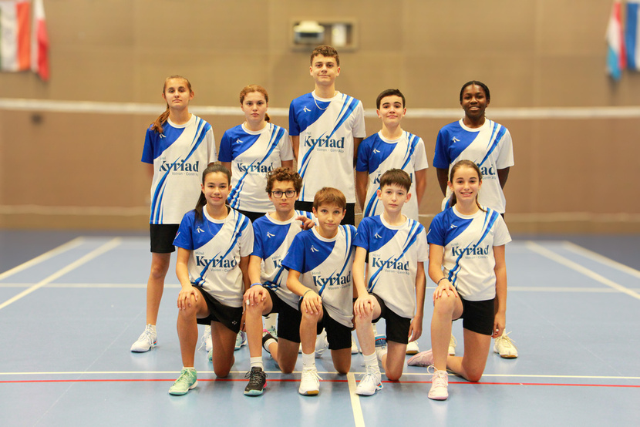



Notre Rôle
4.78€
MISSIONS PINCIPALES
5.22€
    Accompagner les comités départementaux et les clubs dans leur structuration
    Promouvoir la pratique pour tous et faire rayonner le badminton sur le territoire et auprès des collectivités
    Détecter et former les champions de demain
    Former et professionnaliser les acteurs du badminton (encadrants, dirigeants et officiels techniques)
    Organiser les compétitions régionales
1.95€
0.45€
2.82€
1.74€
1.74€
4 LABELS structurants au service du projet
VIE SPORTIVE
6%
FORMATION
7%
0.20€
1.3€
1.55€
Se former avec nous
ENCADRANTS
DIRIGEANTS
ORGANISATEURS
OFFICIELS TECHNIQUES
Encadrants Bénévoles
Encadrants Professionnels
Séminaire Pro Bad AURA
Séminaire Dirigeants
Dirigeants de comités
Dirigeants employeurs
Formations GEO
Formations Juge Arbitres
Formations Arbitres
Formations Juges de Lignes
Modules Interclubs
Pour tout renseignement sur les formations : thomas.champion@badminton-aura.org
Le Pôle Espoirs de Voiron
Depuis 1997, la ligue porte le pôle espoirs de Voiron qui regroupe les meilleurs jeunes joueurs de la région entre 11 et 17 ans. Ils s’entraînent quotidiennement avec un emploi du temps aménagé et un suivi sportif, scolaire, médical et mental personnalisé pour leur permettre de mener à bien leur double projet sportif et scolaire.
Après le succès de sa première édition, le Valence Alpes International revient du 10 au 13 juin 2027. Étape du circuit Elite de Badminton Europe (International Challenge), ce rendez-vous est aujourd'hui le 3ᵉ plus grand tournoi de France et figure parmi les 15 plus grands tournois européens.
Venez assister à des rencontres de très haut niveau et découvrir les futures stars du badminton mondial, avec des joueurs parmi le Top 50 mondial, à deux pas de chez vous !
LIGUE AUVERGNE-RHÔNE-ALPES
DE BADMINTON

Slide 6

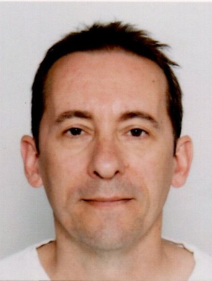






Mot d’accueil
Bienvenue à vous dans le monde fédéral parmi les plus de 6 000 licenciés de l’Isère. Porté par ses clubs, son comité et ses bénévoles, le badminton isérois propose des activités loisirs ou compétitives pour l’ensemble des publics de nos clubs, jeunes et moins jeunes, quel que soit votre niveau. Nous vous souhaitons une belle année de badminton riche en rencontres sportives et amicales !
Claude PONTON, président du comité de l’Isère
Notre philosophie
Chiffres clés
Un Comité par et pour tous les clubs
Pour l’ensemble des licencié.es.
40
19
Renforcer les liens et communiquer avec chaque club et licencié.e, aider au développement
CLUBS
ELUS
Augmenter et diversifier l’offre de pratique pour toutes et tous
6103
3
LICENCIES
SALARIES
Favoriser le développement des écoles de badminton et élargir l’offre jeune du débutant au haut niveau
20
ECOLES DE BAD LABELLISEES
Consultez le projet 2025-29 du Comité 38
1
EQUIPE TECHNIQUE DEPARTEMENTALE
Temps Forts
COUPE DEPARTEMENTALE JEUNES simples et doubles
::
COUPE DEPARTEMENTALE JEUNES simples et mixtes
SEMINAIRE COMITE
16 Janvier 2027
20 mars 2027
26-27 juin 2027
CHAMPIONNATS DEPARTEMENTAUX VETERANS
OPENBAD COMITE
CHAMPIONNATS DEPARTEMENTAUX ADULTES
17-18 octobre 2026
17 Janvier 2027
15-16-17 mai 2027
https://badminton-isere.fr/
Badminton Comité de l'Isère
Badminton Comité de l'Isère
COMITÉ ISERE
Notes:
6

Slide 7
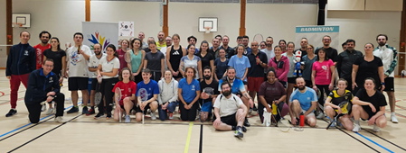
Notre Rôle
Formations
    Aide à la création et au développement des clubs
    Être le lien entre les clubs et les instances (Fédération, Ligue, etc…)
    Animer la dynamique départementale via des compétitions et des rencontres sportives
    Promouvoir et favoriser la pratique du badminton pour tous (jeunes, vétérans, séniors, scolaires, parabad, etc…)
    Permettre aux plus jeunes joueurs de s’épanouir (Plateaux Bad, RDJ38, Mix’Team38, EFB, Dispositif Avenir).
    Accompagner et guider les meilleurs potentiels (PJDD, sélection38, Rassemblements Jeunes)
    Gérer les calendriers des compétitions, rencontres et formations
    Mener la veille des équipements départementaux
    Faire vivre et s’appuyer sur l’ETD (8 à 10 professionnels du 38)
ENCADRANTS
Formations MODEF
Rentrée des encadrants bénévoles
ORGANISATEURS
Formations GEO1
Formations GEO2
Circuits Jeunes
Interclubs adultes
Plateau Bad 38
Pour les plus petits
RDJ 38
Pré-régionale 1
Pré-régionale 2
Promo 38
Compétitions départementales
TDJ 38
Départementale 1
Départementale 2
Coupe Départementale Jeune
Départementale 3
Départementale 4
Compétitions par équipes
Vétérans D1
Mix’Team
Vétérans D2
Quelques nouveautés 2026-2027
    Développement des rencontres OpenBad38
    Mise en place du projet Bad au féminin
      journée promotionnelle Bad au féminin
      circuit départemental Elles au Bad Tour
    Promotion de la pratique de double chez les jeunes
      3 TDJ de double
      Création du circuit Mix’Team 38 : tournoi par équipe intergenre
      Nouvelle formule du CDJ (Coupe Départementale Jeune)
        Une journée simple + double
        Une journée simple + mixte
    Création et suivi des clubs
Nous contacter
OpenBad : openbad@badisere.net
Interclubs : interclubs@badisere.net
    Coordinateur technique : cedric.bouvier@badisere.net
    Secrétariat : contact@badisere.net
    Commission jeunes : jeunes@badisere.net
COMITÉ ISERE

Slide 8



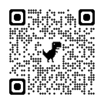



Mot d’accueil
TEXTE
- SIGNATURE
Notre philosophie
Chiffres clés
    Continuer de développer le bénévolat au sein du club
    Créer du lien social à travers des valeurs communes qui rassemblent celles du sport
CHIFFRES
Nombre de licenciés : 575 (dont 378 hommes, 197 femmes, 169 jeunes…)
Consultez le projet du Club
Découvrez les membres de l’équipe dirigeante
Temps Forts
Grand prix de la ville
3/4 MOMENTS CLES (TOURNOI, JOURNÉE COHÉSION, AG ETC.)
Interclubs Nationaux
date 2025
vos réseaux
...
...
...
...
CLUB

Slide 9

Créneaux/ Gymnases
JOURS/ HORAIRES | PUBLIC | GYMNASE
Consultez le détail de tous les créneaux
* Créneaux hors vacances scolaires
Contacts importants
Référent accueil, responsable créneaux, volants, tournois, etc… AVEC PHOTO ET NUMERO
...
...
...
...
CLUB

Slide 10
S’inscrire à un tournoi
Lien vers Badnet ?
Référent inscriptions ?
Calendrier ?
Jouer en Interclubs
Equipes
Niveaux
Engagements
Etc.
Acheter son matériel
Textile, raquette, volants Magasin partenaire ? Référent au club ? Prix et moyen d’achat ? Comment payer ?
...
...
...
...
CLUB

Slide 11
Tutos utiles
➢ Faire son sac de badminton ➢ Monter un terrain ➢ 10 Règles d’Or du badiste ➢ ….
Nos bons plans partenaires
Les bons plans et ou le logo des partenaires du club
S’investir au club
Devenir bénévole, intégrer le CA, avantages, besoins, fiches de postes etc…
...
...
...
...
CLUB

Slide 12


PAGE DE FIN DE LIVRET
AVEC LE VISUEL DE VOTRE CHOIX
+ UNE PHRASE TYPE “BONNE SAISON A TOUTES ET TOUS” ET/OU LE SLOGAN DU CLUB

